Slide 1

Proxecto fin de Ciclo
curso 2019-2020 (DAM)
Fco. Javier González Campos

Slide 2
Obxectivos
Axudar a controlar un Servizo de Asistencia Técnica (SAT)
Manter o parque de Dispositivos dos Clientes do servizo
Xestionar a información dos Dispositivos rexistrados
Rexistrar as Incidencias de un ou varios Dispositivos
Levar un histórico das Incidencias resoltas
Poder facturar o traballo realizado

Slide 3
Como conseguilo
2 vías para alcanzar o obxectivo:
Implementar unha solución completa e 100% orixinal
  Defines o estándar a empregar
  Tes un maior control sobre o alcance do proxecto
  Controlas os cambios
Desenvolver unha solución baseada nun produto xa existente
  Mellor calidade no proceso (xa hai un marco de traballo funcionando e probado)
  Engadir valor ó teu produto (integrar a solución en algo máis grande)
  Centrarse no propósito do proxecto

Slide 4
Como conseguilo
Decidín empregar un Framework Libre: Odoo Community
Os motivos:
Centrarme no fluxo de traballo dun servizo técnico:
  Recollida de información dos dispositivos de cada cliente
  Información sobre as actuacións realizadas sobre eses dispositivos
  Incorporar eses traballos ó ciclo de facturación da empresa (usando o de Odoo)
Odoo ten un módulo de facturación funcionando e mantido
Viabilidade de futuro: Odoo é un proxecto maduro e con futuro de mercado
Software Libre, permite aproveitar o coñecemento dun gran colectivo e aportar algo á comunidade

Slide 5
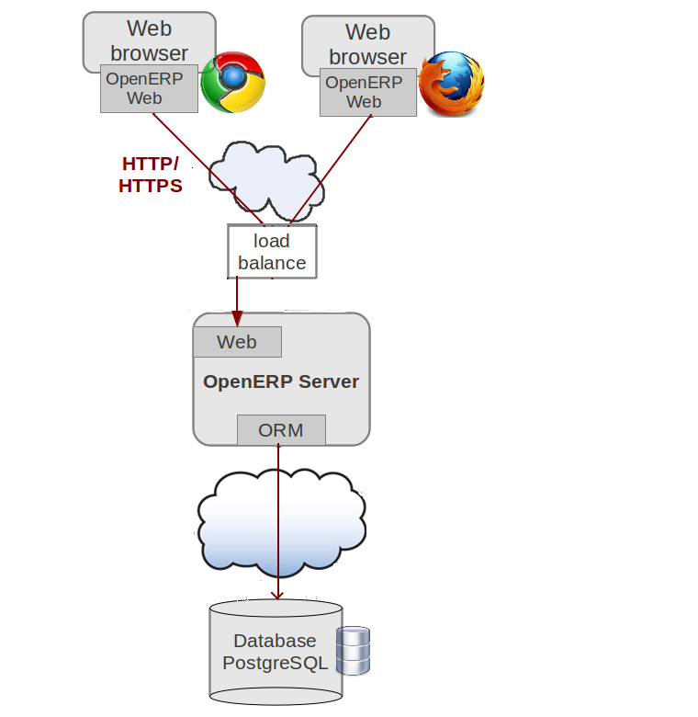
Deseño de Odoo

Slide 6
Deseño de Odoo
Odoo dividise en 3 partes:
Cliente (web)
  Presentación da interface de usuario
Servidor Aplicación (Python)
  Modelo de negocio
  Controladores entre a interface e o modelo (moi autmatizado)
  Control de acceso
Servidor BD (PostgreSQL)
  Almacenamento da información

Slide 7
Deseño de Odoo
Odoo dividise en 3 partes:
Cliente (web)
  Presentación da interface de usuario
Servidor Aplicación (Python)
  Modelo de negocio
  Controladores entre a interface e o modelo (moi autmatizado)
  Control de acceso
Servidor BD (PostgreSQL)
  Almacenamento da información

Slide 8
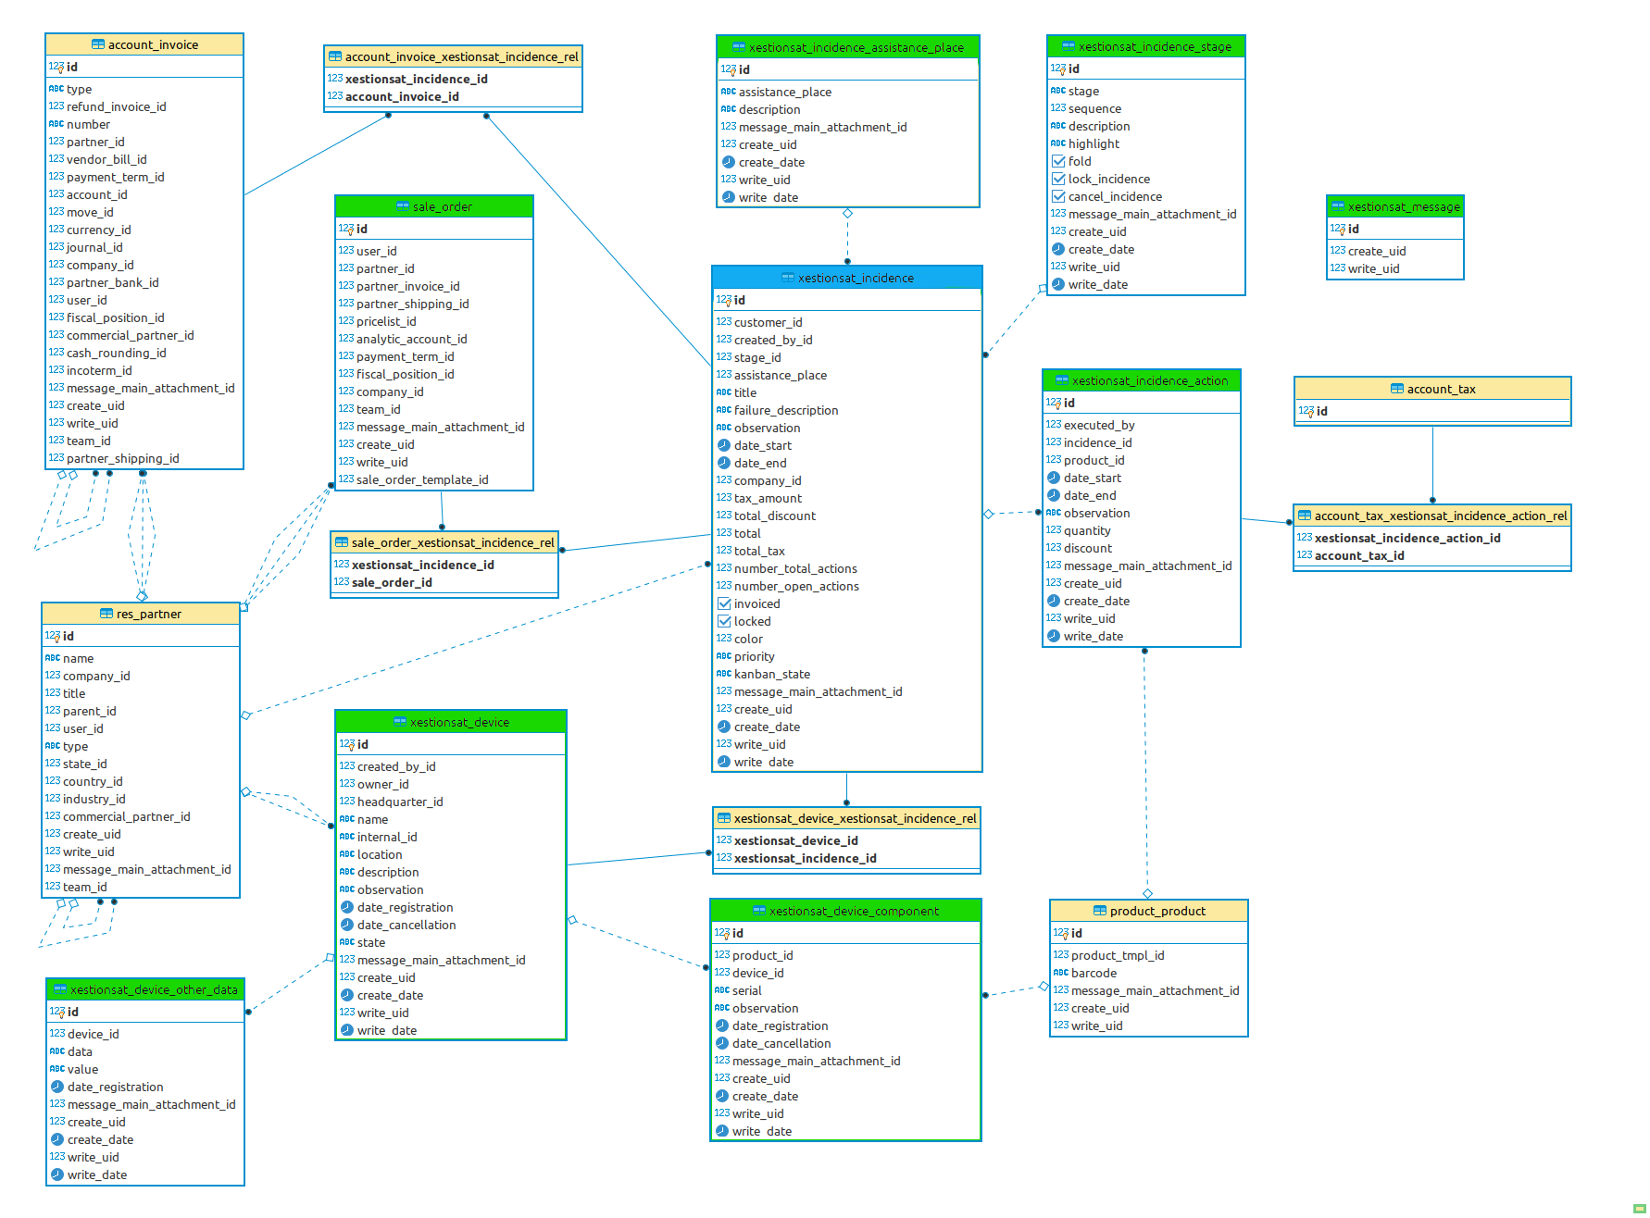
Deseño BD

Slide 9
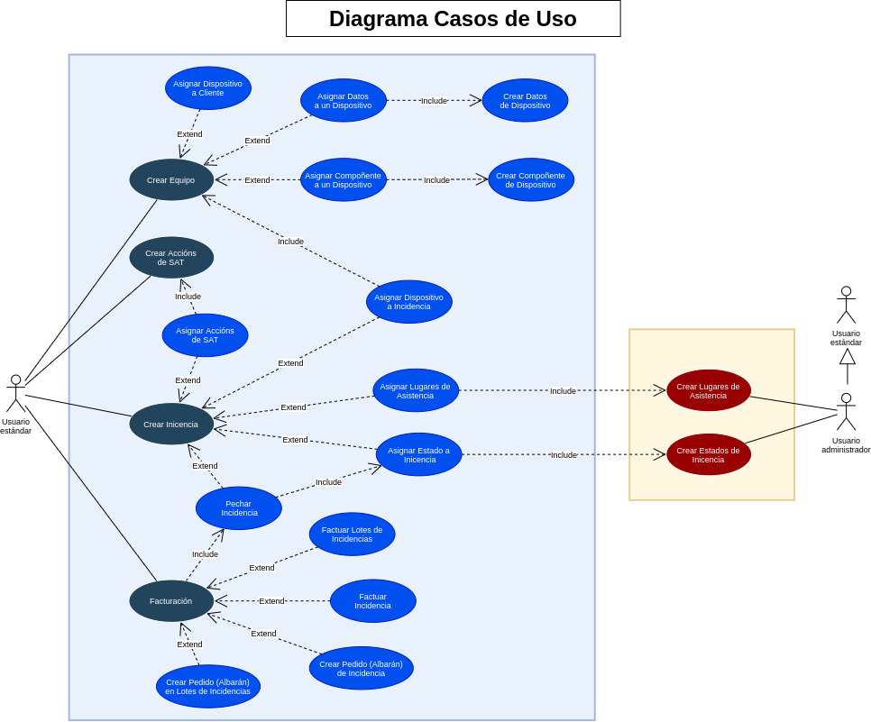

Slide 10
Fco. Javier González Campos

